Slide 1
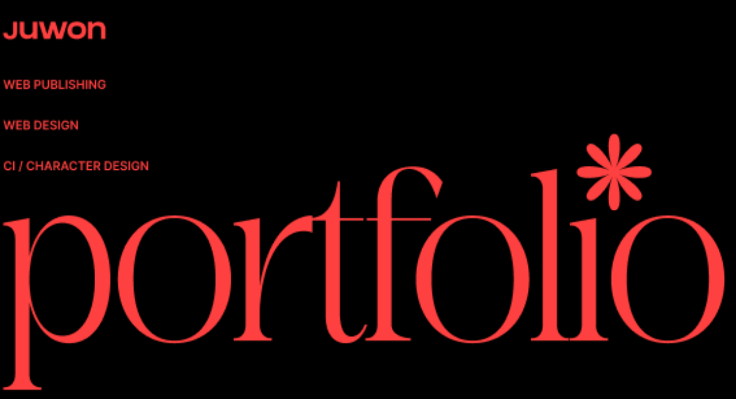

Slide 2

목차
chapter 1
MDM
chapter 2
Hanttam hanttam
chapter 3
PRPR
chapter 4
HD esg

Slide 3

chapter 1
MDM

Slide 4
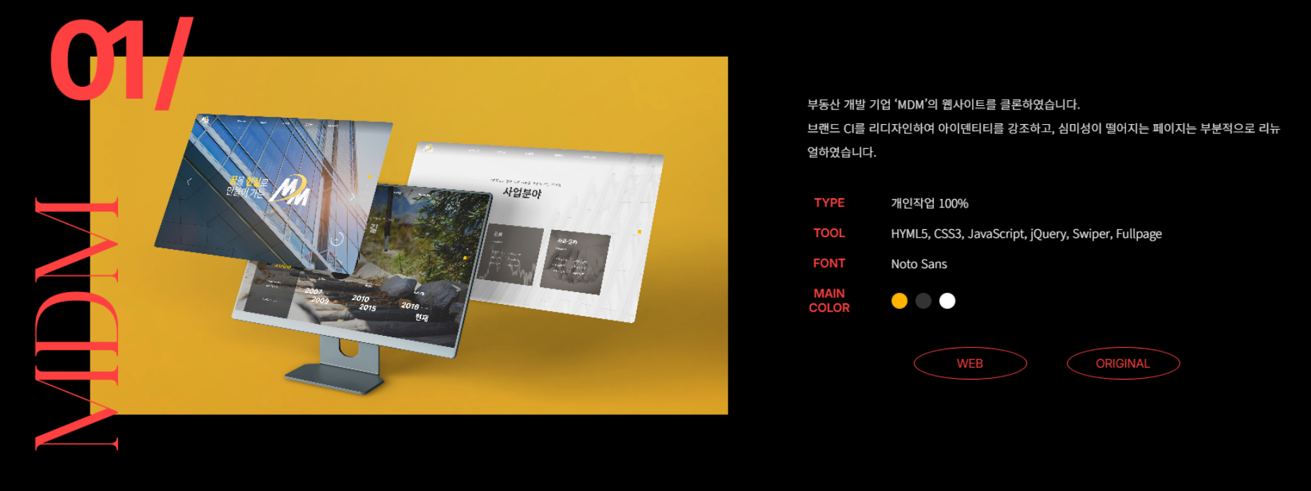

MDM

Slide 5
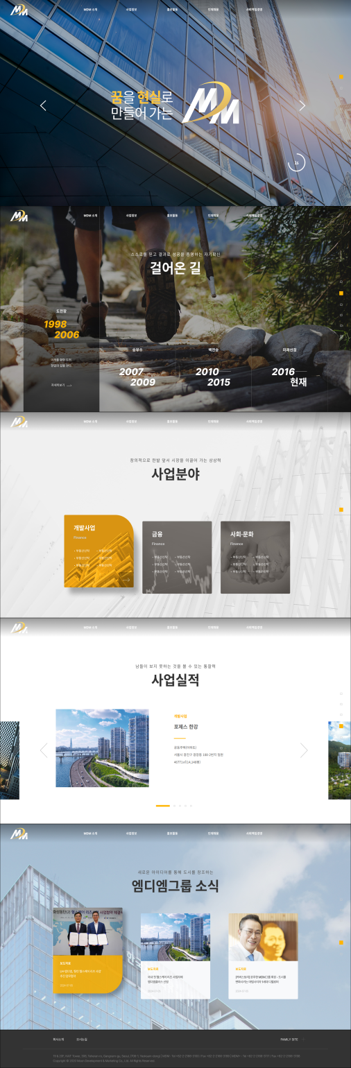
MDM
- 로고를 리뉴얼하여 이전보다 신뢰감이 느껴지는
이미지 강조 (볼드하고 강한 서체)
- 골드톤과 어우러지는 회색 컬러를 활용하여
고급스러운 브랜드 이미지 살려 제작
- 메인 첫 페이지에 swiper, gsap animaton을
구현하여 기존보다 동적인 이미지 강조

Slide 6
chapter 2
hanttam hanttam

Slide 7
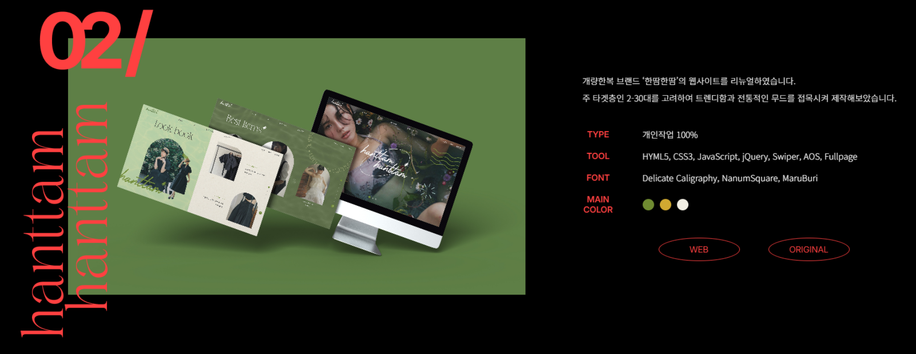
hanttam hanttam

Slide 8
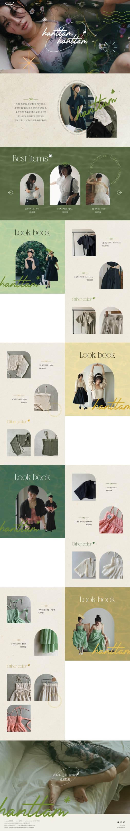
hanttam hanttam
- 타겟층 : 20-30대 여성
- 한국적이면서 트렌디한 무드가 섞인 의상이 특징
- 부드럽고 편안한 브랜드 이미지에 따라 컬러를
따듯한 그린, 옐로우톤으로 적용
- 리뉴얼한 로고를 곳곳에 배치, 디자인 포인트로
활용하여 브랜드의 이미지와 아이덴티티 강조

Slide 9
chapter 3
PRPR

Slide 10
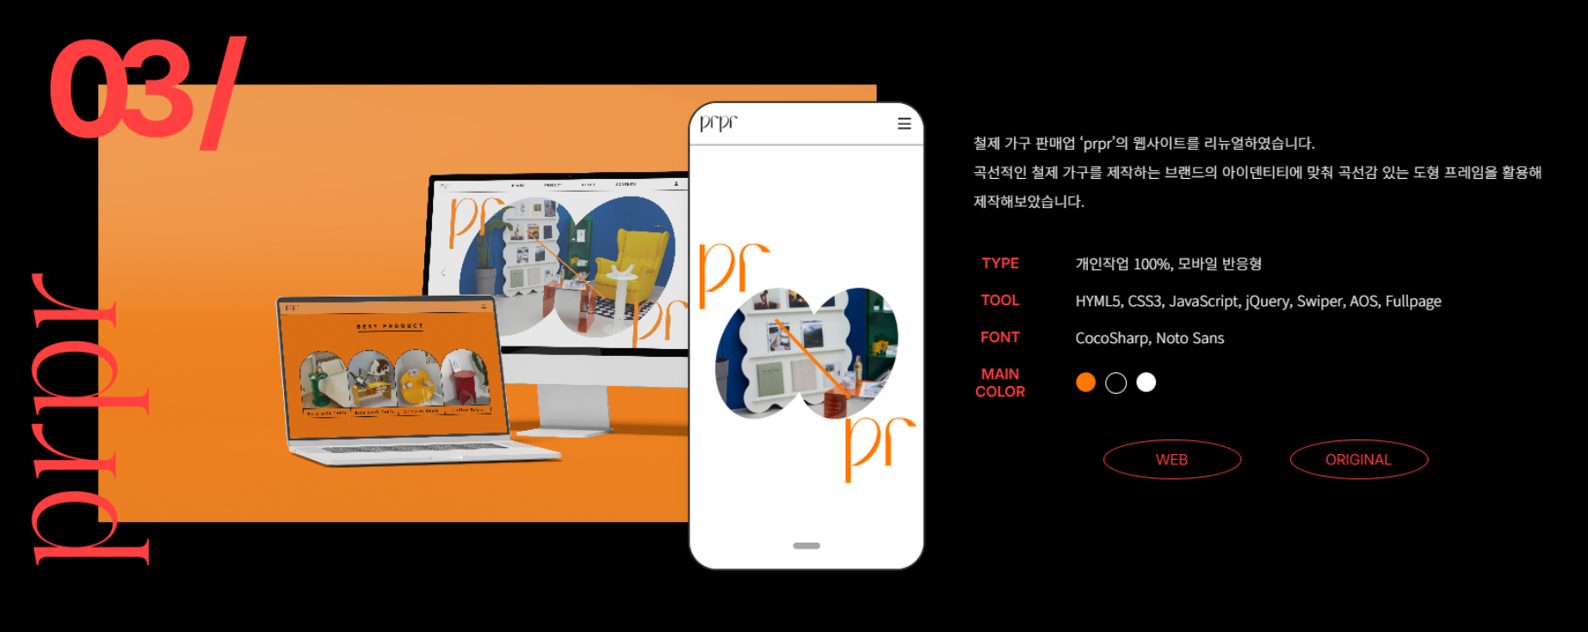
PRPR

Slide 11
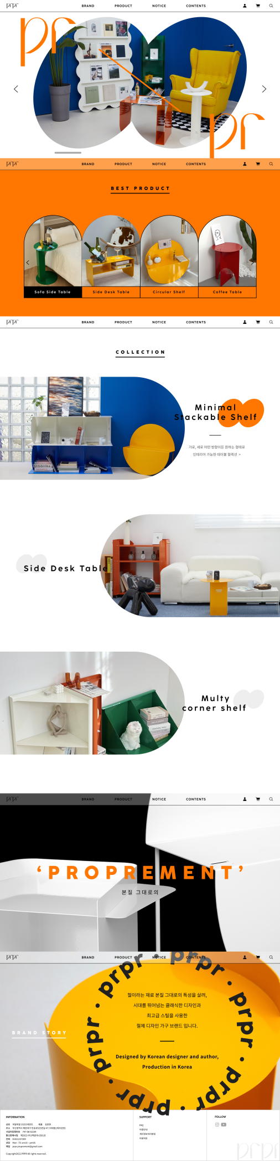
PRPR
- 타겟층 : 20-30대
- 곡선적이고 튀는 컬러의 철제 가구 판매
- 제품 분위기에 맞춰 곡선적인 도형 프레임 및
강렬한 오렌지 & 블랙톤의 컬러 조합 활용
- 리뉴얼한 로고 및 상호를 디자인 포인트로 활용하여
브랜드의 이미지와 아이덴티티 강조

Slide 12
chapter 4
HD esg

Slide 13
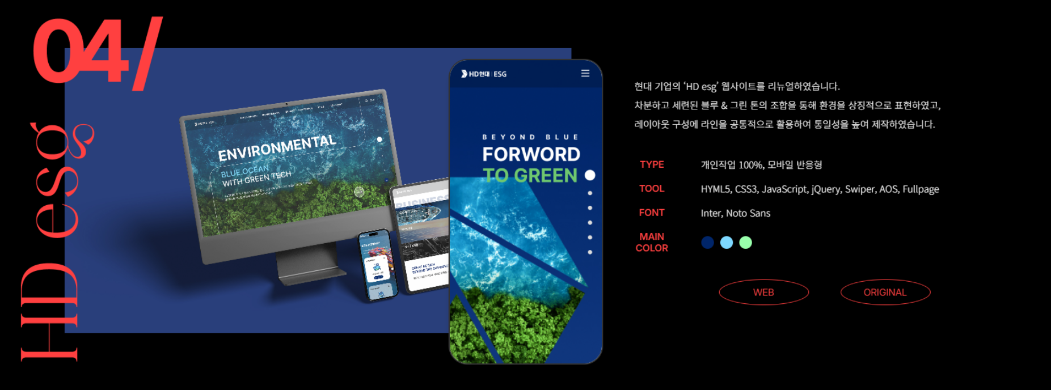
HD esg

Slide 14
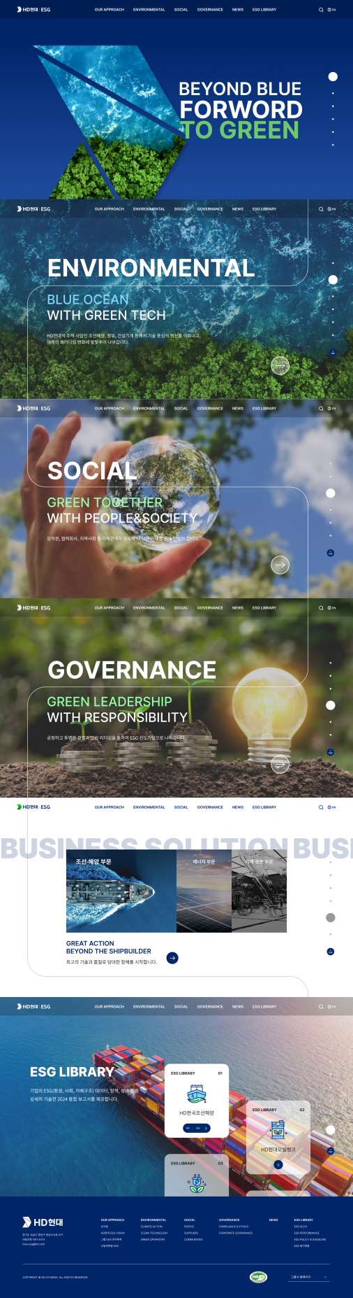
HD esg
- 현대 기업의 지속가능발전을 위한 ESG페이지
- 차분하게 정돈한 블루&그린톤 컬러 조합을 통해
이전보다 시각적인 이질감이 없도록 제작
- 페이지마다 연결되는 선을 통해 지속 가능한 발전을
상징적으로 표현 및 통일성 있게 제작

